Slide 1
Miskolci Járási Hivatal
A munkavédelmi hatáskört érintő változások, az ellenőrzések tapaszatlatai
Miskolc 2017. november 6.

Slide 2
Változások a munkaügyi és munkavédelmi hatóság szervezeti felépítésében
Borsod-Abaúj-Zemplén Megyei kormányhivatal
Miskolci Járási Hivatal
Foglalkoztatási, Munkaügyi és Munkavédelmi Főosztály Munkaügyi és Munkavédelmi Ellenőrzési Osztály Munkavédelem: 3530 Miskolc, Mindszent tér 3. Postacím: 3501 Miskolc, Pf. 173. tel: 06-46-560-010 fax: 06-46-562-071
Munkaügy: 3530 Miskolc, Mindszent tér 1. Postacím: 3501 Miskolc Pf. 173. tel: 06-46-500-570 fax: 06-46-500-580 E-mail: munkaugy-munkavedelem@borsod.gov.hu

Slide 3
Változások a munkaügyi és munkavédelmi hatóság szervezeti felépítésében
Borsod-Abaúj-Zemplén Megyei Kormányhivatal
Miskolci Járási Hivatal
Dr. Stiber Vivien
hivatalvezető
Foglalkoztatási, Munkaügyi és Munkavédelmi Főosztály
Szabóné Bikki Ágnes
főosztályvezető
Munkaügyi és Munkavédelmi Ellenőrzési Osztály
Dr. Sasvári Zoltán
főosztályvezető-helyettes

Slide 4
TÁJÉKOZTATÓ a Borsod-Abaúj-Zemplén megyei munkavédelmi hatóság 2016. évi beszámolójából

Slide 5
Bejelentett és nyilvántartásba vett munkabalesetek

Slide 6
2016. évben bekövetkezett súlyos munkabalesetekről

Slide 7
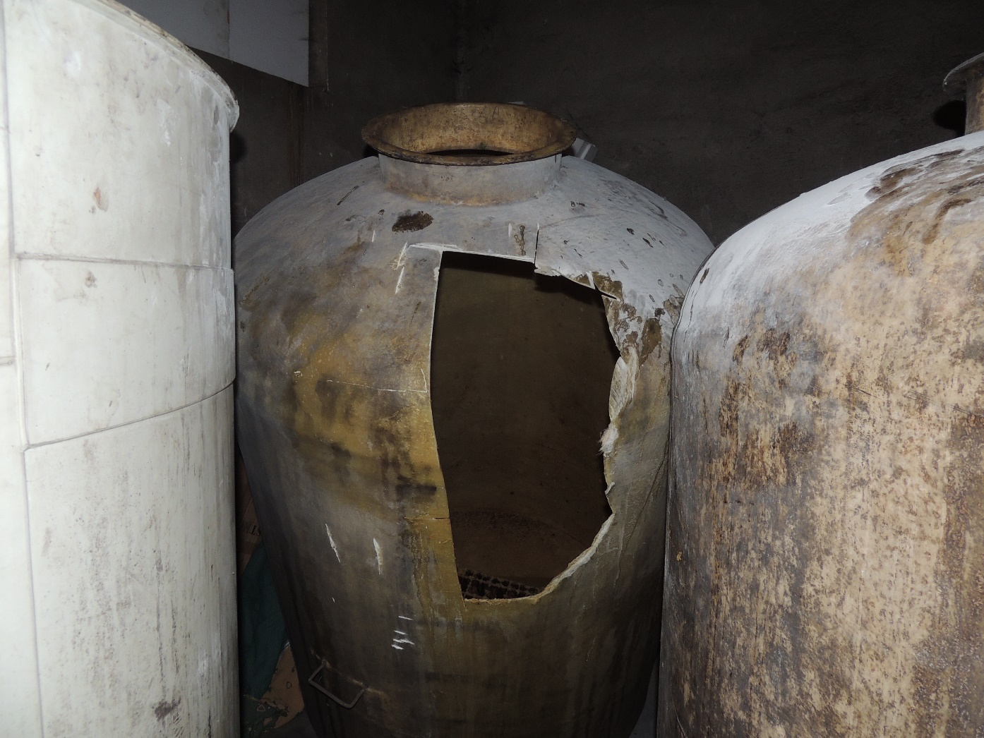

Slide 9
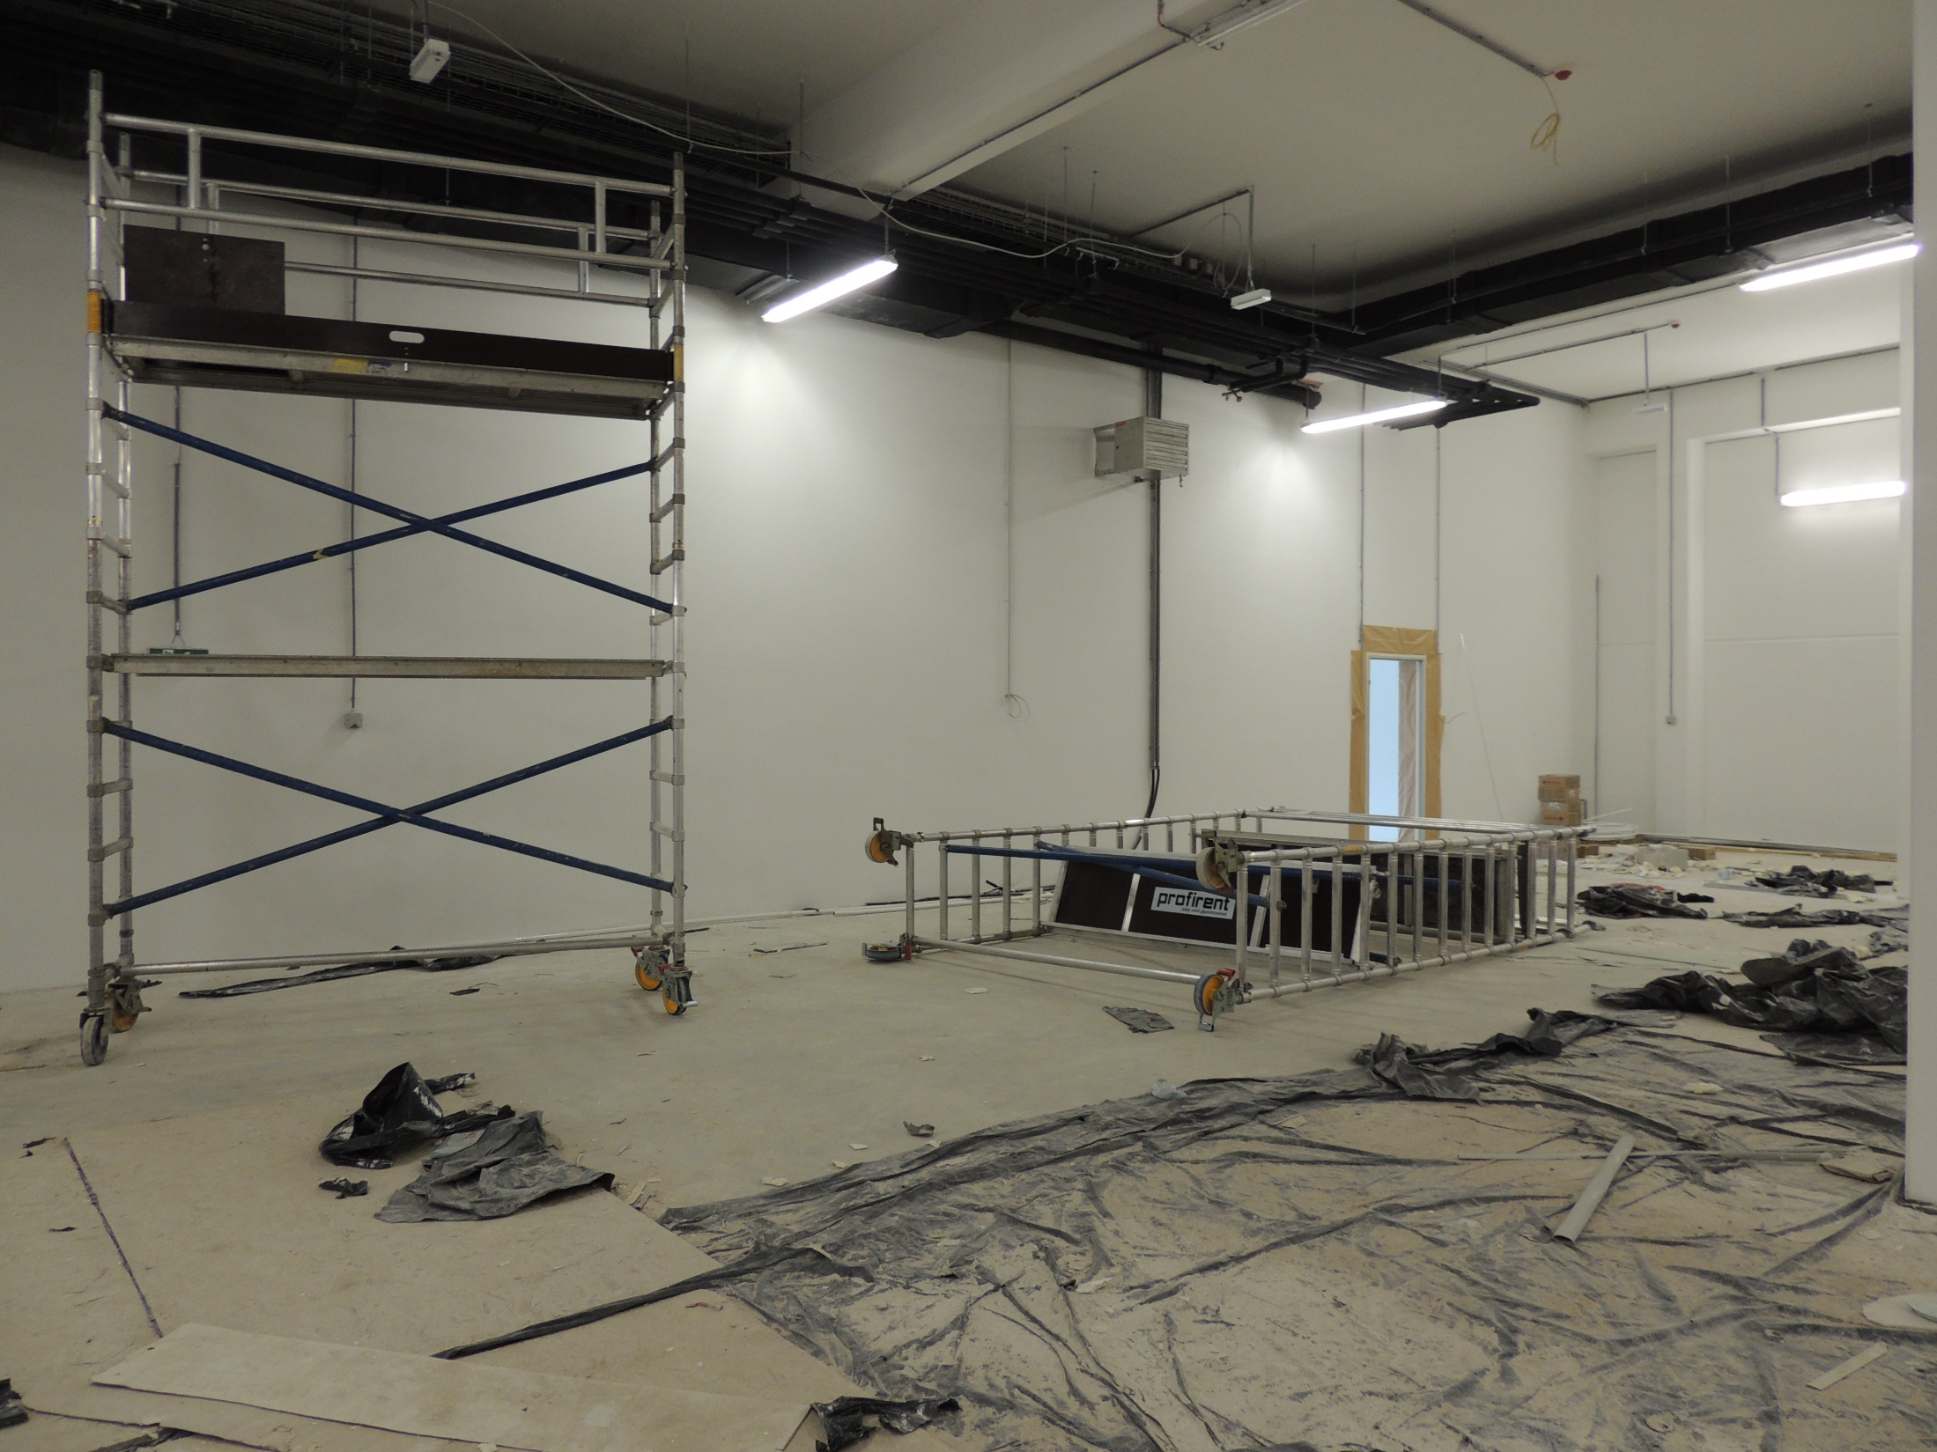
A munkavédelmi törvény változásai és annak hatása a munkáltatókra és munkavállalókra
A munkavédelemről szóló 1993. évi XCIII. törvényt az elmúlt egy évben többször módosították.
A kisebb változásokra, javításokra azért volt szükség, hogy a fogalmak, meghatározások a kapcsolódó jogszabályokhoz igazodjanak. Ezek jelenős változást nem jelentettek.
Pl.: a „dolgozó” meghatározást „munkavállaló” –ra cserélték ezzel jobban illeszkedik az adott rendelkezés a törvény alapfogalmi rendszerébe.

Slide 10
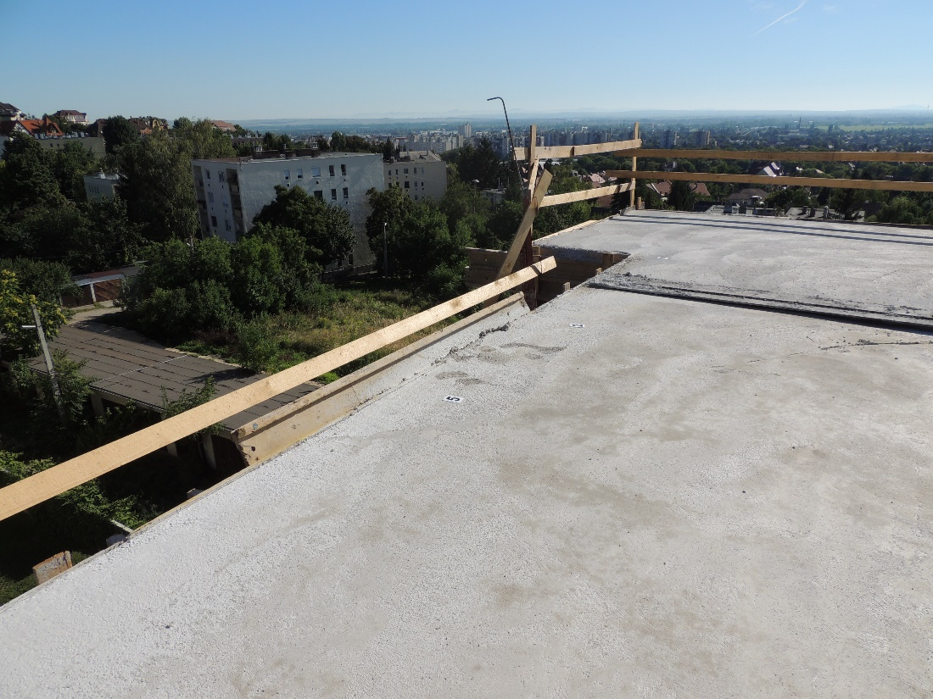

Slide 11
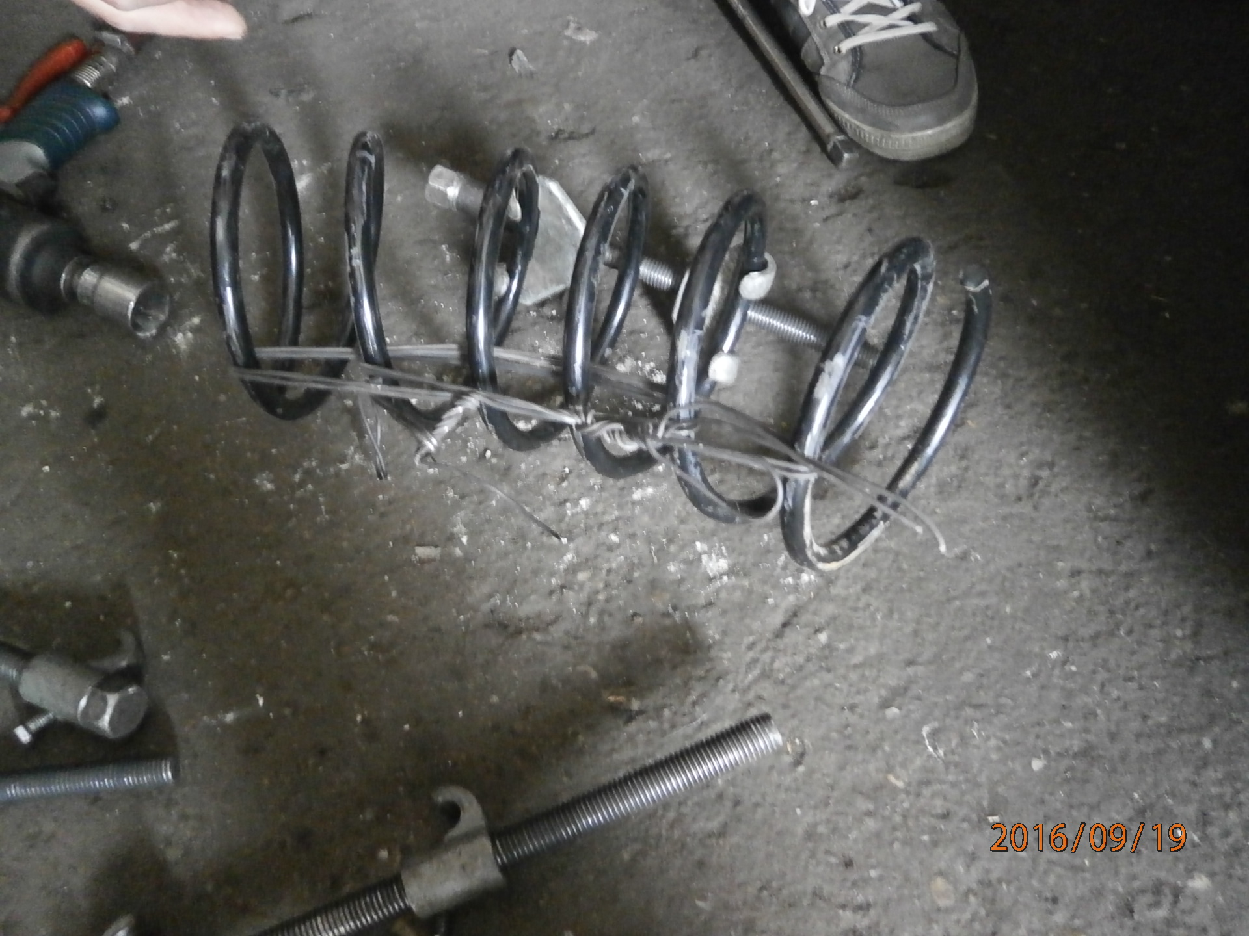

Slide 12
A munkavédelmi törvény változásai és annak hatása a munkáltatókra és munkavállalókra
2017. január 1. napján két jelentős változás lépett hatályba:
Az Mvt.66. § (1) bekezdés módosult!
A sérült, illetőleg a balesetet észlelő személy köteles a balesetet a munkát közvetlenül irányító személynek haladéktalanul jelenteni. Ha a sérült neki felróható okból ezen kötelezettségének nem tesz eleget, a baleset munkáltatói kivizsgálása során a sérültet terheli annak bizonyítása, hogy a baleset a munkavégzés során vagy azzal összefüggésben történt.
Az Mvt.85. § új rendelkezése alapján a munkavédelmi hatóság által hozott elsőfokú döntéssel szemben nincs helye fellebbezésnek.

Slide 13
Néhány hasznos információ:
A Munkavédelem Nemzeti Politikáját a Kormány a 2016. október 5-i ülésén tárgyalta meg és fogadta el, majd a 1581/2016. (X. 25.) Korm. határozatban rendelte el a jóváhagyott dokumentum közzétételét a Kormány honlapján.

Slide 14
Néhány hasznos információ:
Az „Együttműködés a munkahelyek biztonságáért”
elnevezés alatt megújult program a partnerséget vállaló munkáltatók számára új, kedvezőbb lehetőségeket is kínál. Az új lehetőségek közül a legfontosabbak a következők:
Az NGM által kiadott Munkavédelem és Biztonságtechnika című folyóirat térítésmentes megküldése.
Évente pályázat hirdetése a „Biztonságos munkahely” cím elnyerésére. A győztes pályázatokat az NGM a honlapján közzéteszi, a partner pedig - a partnerség fennállása alatt - jogosulttá válik a cím használatára.

Slide 15
Néhány hasznos információ:
Helyszíni munkavédelmi tanácsadás lehetőségének biztosítása a Munkavédelmi Információs és Tanácsadó Szolgálat útján.
A munkaügyi tájékoztatás, felvilágosítás, illetve munkavédelmi tanácsadás körébe tartozó kérdések soron kívül megválaszolása.
Meghívás a munkavédelmi és munkaügyi hatóságok által szervezett nyílt napokra és rendezvényekre, amelyeknek fő célja, hogy segítse a munkavédelmi és munkaügyi jogszabályok helyes alkalmazását.

Slide 16
Közös feladatunk, hogy elkerüljük a baleseteket és foglalkozási megbetegedéseket.
Ehhez kívánunk jó munkát és együttműködést!
Köszönöm a figyelmet!

